Slide 1
Conseil communautaire du 5 avril 2022 présentation du budget primitif

Slide 2

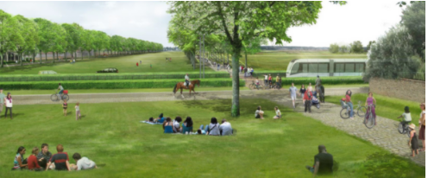
Le budget primitif 2022
Le BUDGET PRINCIPAL
Zone photo
Un budget de 223,4 Millions d’euros :
Fonctionnement : 195 M€
Investissement : 28,2 M€
  18,4 M€ liés à 2022,
  9,8 M€ liés aux reports 2021
Projet Allée Royale

Slide 3
Orientations budgétaires 2022
  Bonne gestion des finances de l’intercommunalité (stabilité fiscale depuis 2010, maîtrise des dépenses et de l’endettement, mutualisation)
  Exercice des compétences propres avec un haut niveau de services (déchets, enseignement musical, transports collectifs routiers, vidéoprotection)
  Transfert de l’office de tourisme de Versailles à l’intercommunalité au 1er mai 2022 : dissolution des offices de tourisme de Versailles, Bougival et Jouy pour créer un unique office de tourisme intercommunal
  Soutien confirmé des communes :
  maintien des attributions de compensation des communes, retour incitatif aux communes, outil SIG,
  Maintien de l’épargne de gestion malgré la forte croissance des dépenses de fonctionnement liées à la gestion des déchets grâce à des recettes fiscales dynamiques
  Prise en charge budgétaire de la sortie du SYCTOM (6,9 M€) au 1er janvier 2022 permettant des économies de fonctionnement
  Financement des investissements par un recours à l’emprunt de 11,5 M€ incluant les 5 M€ contractualisés en 2021 non mobilisé (12,9 M€ prévus lors du DOB)

Slide 4
Esquisse du budget 2022

Slide 5
Le résultat de l’exercice 2021
 | en millions d’euros
Résultat de fonctionnement (Excédent 2020 + R - D) | + 9,6 M€
Besoin de financement des investissements (Restes à réaliser inclus) | - 0,3 M€
Excédent net reporté en fonctionnement au BP 2022 | + 9,3 M€
Le résultat de fonctionnement 2021 (9,6 M€) est identique à 2020 (9,1 M€).
Le besoin de financement des investissements est quasiment nul en 2021 (0,3 M€) en raison de la souscription d’un emprunt de 5 M€ en décembre 2021 non mobilisé à ce jour.
Par conséquent, l’excédent reporté 2021 repris au BP 2022 (9,3 M€) est plus élevé qu’en 2020 (5,3 M€).

Slide 6
Les recettes de fonctionnement

Slide 7
L’évolution du produit fiscal
Les produits fiscaux et compensations inscrits au BP 2022 ont été notifiés par la DGFIP. Seuls les rôles supplémentaires sont estimatifs.
La CVAE 2022 correspond aux acomptes de CVAE 2021 et au solde 2020, qui sont plus faibles en raison de l’impact de la pandémie sur les entreprises.

Slide 8
Détail des autres recettes : 8,5 M€

Slide 9
Dépenses de fonctionnement BP 2022

Slide 10
Evolution des charges de personnel

Slide 11
LES DEPENSES DE FONCTIONNEMENT
PAR COMPETENCE

Slide 12
Un budget des déchets en progression…

Slide 13
…MaIS QUI RESTE EXCEDENTAIRE

Slide 14
Le financement des investissements :
45 % par autofinancement (virement + amortissements),
20 % par subventions et FCTVA,
35 % par emprunt

Slide 15
Dépenses d'investissements 2022

Slide 16
DEPENSES D’INVESTISSEMENT
LIEES A UNE AUTORISATION DE PROGRAMME : 11,4 M€

Slide 17
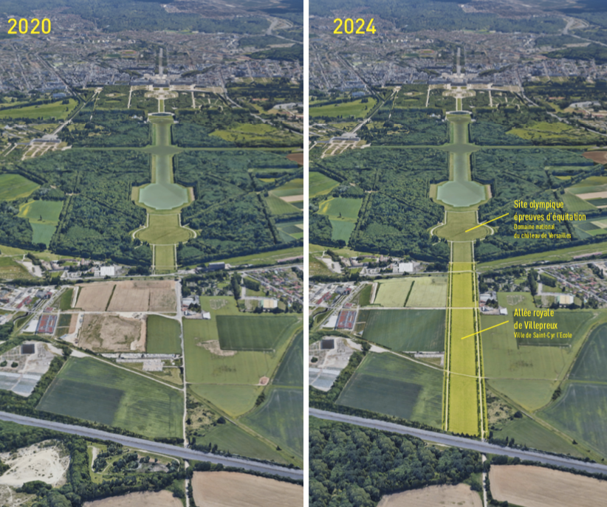
Allée royale de villepreux

Slide 18
Dépenses d’investissements
hors AP pluriannuelle

Slide 19
Dépenses d’investissements HORS AP
DETAILS DES ACQUISITIONS ET SUBVENTIONS

Slide 20
Budget assainissement
Flux entre les budgets de VGP :
  Contribution eaux pluviales du budget principal aux budgets assainissement :
    Communes en DSP : factures du délégataire payées par le budget principal
    Communes en Régie en séparatif : factures du prestataire payées par le budget principal
    Communes en Régie en unitaire (Versailles et Viroflay) : participation du budget principal proportionnelle au dépenses de fonctionnement prévues au budget 2022
  Refacturation aux budgets annexes assainissement des rémunérations et frais diverses payés par le budget principal
Budgets Primitifs Assainissement

Slide 21
Orientations budgétaires 2022 sur L’assainissement
Stabilité en 2022 du taux des redevances assainissement par rapport à 2020, à l’exception de Bois d’Arcy (+0,10 €/m3), Viroflay (+3 %, +0,0152 €/m3) et de Toussus-le-Noble (-0,05 € /m3) (évolutions votées fin 2021). Sur Bougival et La Celle Saint Cloud, la hausse de la redevance de VGP est totalement compensée par la disparition de la redevance du SIABS.
Stabilité de la Participation Forfaitaire à l’Assainissement Collectif aux branchements
Un équilibre de chacun des 3 budgets annexes assainissement sans recours à l’emprunt bancaire. Financement des investissements par autofinancement, subventions et avances de l’agence de l’eau à taux zéro uniquement. Le résultat 2021 repris dès le BP 2022.
Des investissements priorisés sur les travaux subventionnés par l’Agence de l’eau dans l’attente du diagnostic des réseaux dans le cadre du schéma intercommunal d’assainissement
Des régularisations exceptionnelles sur les amortissements en raison de l’achèvement de la reprise de l’actif des communes en 2022
La reprise de l’actif et du passif du SIABS pour les communes de Bougival et La Celle Saint Cloud
La participation à des projets de coopération décentralisée : 1 % des recettes de fonctionnement des budgets Régie et DSP pour des projets au Cambodge, aux Philippines et au Liban.

Slide 22
BP 2022 budget annexe assainissement REGIE (Versailles)

Slide 23
budget annexe assainissement REGIE (Versailles)
BP 2022 / Détails des travaux

Slide 24
BP 2022 budget annexe assainissement MARCHES
(Buc, Bougival, Rennemoulin, Toussus, Vélizy, Viroflay)
Budget excédentaire de 3,2 M€ justifié partiellement par les Autorisations de Programme votées pour les travaux à Bougival, Buc, Vélizy (2,1 M€ restant à faire sur exercices suivants), tvx à venir après le SDA
Contribution eaux pluviales : Viroflay. Pour les autres communes : prestations payées par le budget principal
Remboursement anticipé de l’avance de l’Agence de l’Eau issu du SIABS (0,1 M€) pour simplifier la gestion

Slide 25
Budget annexe assainissement Marchés
BP 2022 / Détails des travaux

Slide 26
BP 2022 budget annexe assainissement DSP
(Bièvres, Bois d’arcy, Chateaufort, JOUy, Les Loges, La celle st cloud, noisy)
Pas de contribution eaux pluviales : payé directement sur le budget principal
Montant tvx + études de 3,7 M€, dont 3,4 M€ provenant du solde des AP votés.

Slide 27
Budget annexe assainissement DSP
BP 2022 / Détails des travaux

